Slide 1
স্বাগতম

Slide 3
পাঠ পরিচিতি
শ্রেণিঃ অষ্টম
বিষয়ঃ সাহিত্য কণিকা (বাংলা ১ম পত্র )
বিশেষ পাঠঃ গদ্য
সময়ঃ 5০ মিনিট

Slide 4
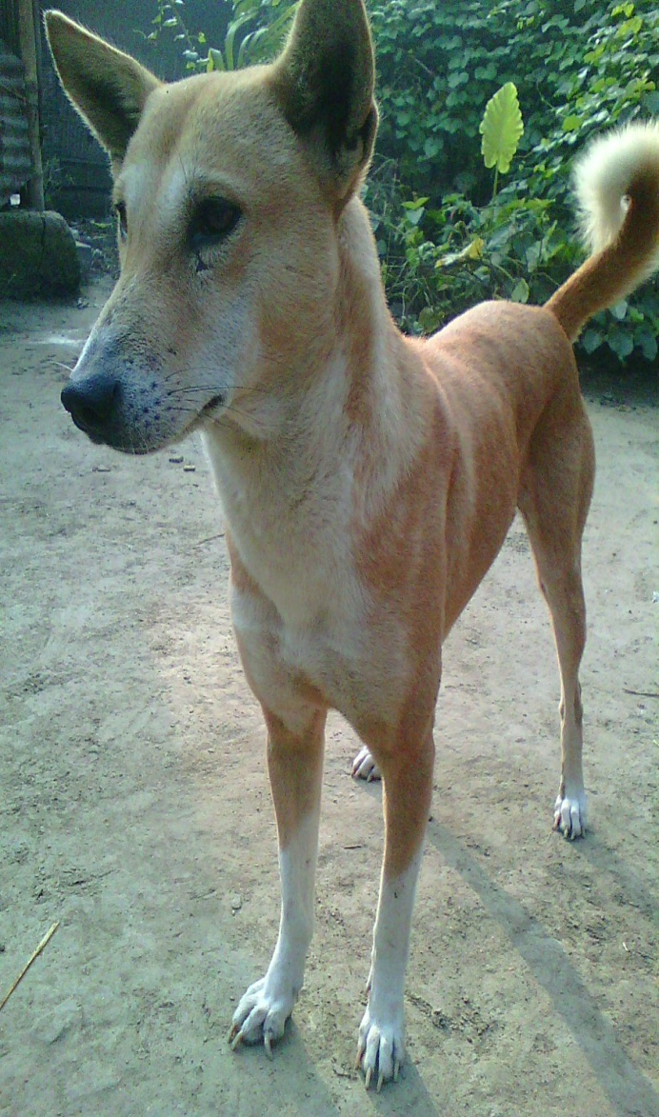

Slide 5
আজকের পাঠ
অতিথির স্মৃতি
শরৎচন্দ্র চট্রোপাধ্যায়

Slide 6
শিখনফল
সংক্ষেপে লেখক-পরিচিতি বলতে পারবে?
নতুন নতুন শব্দের অর্থ বলতে পারবে?
মানবেতর প্রাণীর প্রতি মানুষের মমত্ববোধ সম্পর্কে ধারনা লাভ করতে পারবে ।
আলোচ্য গদ্যাংশের সারমর্ম বলতে পারবে?

Slide 7
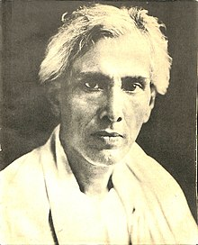
লেখক- পরিচিতি
শরৎচন্দ্র চট্টোপাধ্যায় (১৫ সেপ্টেম্বর ১৮৭৬ - ১৬ জানুয়ারি ১৯৩৮) ছিলেন একজন বাঙালি লেখক, ঔপন্যাসিক, ও গল্পকার। তিনি দক্ষিণ এশিয়ার অন্যতম জনপ্রিয় এবং বাংলা ভাষার সবচেয়ে জনপ্রিয় কথাসাহিত্যিক।তার অনেক উপন্যাস ভারতবর্ষের প্রধান ভাষাগুলোতে অনূদিত হয়েছে। বড়দিদি (১৯১৩), পল্লীসমাজ (১৯১৬), দেবদাস (১৯১৭), চরিত্রহীন (১৯১৭), শ্রীকান্ত (চারখণ্ডে ১৯১৭-১৯৩৩), দত্তা (১৯১৮), গৃহদাহ (১৯২০), পথের দাবী (১৯২৬), পরিণীতা (১৯১৪), শেষ প্রশ্ন (১৯৩১) ইত্যাদি শরৎচন্দ্র রচিত বিখ্যাত উপন্যাস। বাংলা সাহিত্যের ইতিহাসে অপ্রতিদ্বন্দ্বী জনপ্রিয়তার দরুন তিনি 'অপরাজেয় কথাশিল্পী' নামে খ্যাত। তিনি ঢাকা বিশ্ববিদ্যালয়ের থেকে 'ডিলিট' উপাধি পান 1936 খ্রিষ্টাব্দে।
মৃত্যু: ১৬ জানুয়ারি ১৯৩৮ খ্রিষ্টাব্দ
জন্ম- 15 সেপ্টেম্বর ১৮৭৬খ্রিষ্টাব্দ

Slide 8
মূল পাঠ
মানুষের কয়েকদিনের পরিচয়ের যে সম্পর্ক গড়ে ওঠে তাই অতিথি ।
লেখক দেখিয়েছেন ,মানুষে মানুষে যেমন স্নেহ প্রীতির সম্পর্ক অন্য জীবের সঙ্গে ও মানুষের তেমন সম্পর্ক গড়ে উঠতে পারে। কিন্তু সেই সম্পর্ক স্থায়ীরুপ পেতে বাধাগ্রস্ত হয় নানা প্রতিকূল কারণে। অতিথি কিছুতে ভেতরে ঢোকার ভরশা পেলনা । সে তার মনের অনুভুতি মানুষকে বুঝাতে পারছেনা বলেই ভিতরে ঢুকতে পারলনা

Slide 9
মূল পাঠ
কেবলই মনে হতে লাগল, অতিথি আজ ফিরে গিয়ে দেখবে বাড়ির লোহার গেট বন্ধ, ঢোকবার জো নেই ! পথে দাঁড়িয়ে দিন-দুই তার কাটবে, হয়ত নিস্তব্ধ মধ্যাহ্নের কোন ফাঁকে লুকিয়ে উপরে উঠে খুঁজে দেখবে আমার ঘরটা ।

Slide 10
শিক্ষা
এ গল্প পাঠের মধ্য দিয়ে শিক্ষার্থীরা মানবেতর প্রাণীর প্রতি নিষ্ঠুরতা পরিহার করে সহানুভূতিশীল হবে।

Slide 11
বাড়ির কাজ
তোমার প্রিয় কোনো পশু বা পাখির কোন কোন আচরণ তোমার কাছে মানুষের আচরনের মতো মনে হয়। তার একটি বর্ণনা দাও।

Slide 12
সকলকে ধন্যবাদ

